Slide 1
Insiden Keselamatan Pasien
Menurut The national patient safety (2003), keselamatan pasien adalah proses yang dijalankan oleh organisasi yang bertujuan membuat layanan kepada pasien menjadi lebih aman. Proses tersebut mencakup pengkajian risiko, identifikasi dan pengelolaan risiko pasien, pelaporan dan analisa insiden, dan kemampuan belajar dari suatu kejadian, menindaklanjuti suatu kejadian, dan menerapkan solusi untuk meminimalkan risiko berulangnya kejadian serupa. Keselamatan Pasien Rumah Sakit (KPRS) adalah suatu sistem dimana RS membuat asuhan pasien lebih aman. (KKP-RS PERSI 2005). Sedangkan menurut penjelasan UU 44/2009 tentang Rumah Sakit pasal 43 yang dimaksud dengan keselamatan pasien (patient safety) adalah proses dalam suatu Rumah Sakit yang memberikan pelayanan pasien yang lebih aman. Komite Keselamatan Pasien Rumah Sakit/KKP-RS (2008) mendefinisikan bahwa keselamatan (safety) adalah bebas dari bahaya atau risiko (hazard). Keselamatan pasien (Patient safety) adalah pasien bebas dari harm/cedera yang tidak seharusnya terjadi atau bebas dari harm yang potensial akan terjadi (penyakit, cedera fisik, sosial, psikologi, cacat, kematian dan lain-lain), terkait dengan pelayanan kesehatan.
Jadi dapat kita simpulkan bahwa yang termasuk ke dalam keselamatan pasien adalah segala kesalahan yang terjadi di rumah sakit yang dilakukan oleh semua profesi yang menagani pasien secara langsung dalam memberikan asuhannya. Termasuk di dalamnya asesmen risiko, identifikasi, dan manajemen risiko terhadap pasien, pelaporan, dan analisis insiden, kemampuan untuk belajar dan menindaklanjuti insiden, dan menerapkan solusi untuk mengurangi serta meminimalisir timbulnya risiko. Adapun tujuan dari keselamatan pasien di rumah sakit adalah agar terciptanya budaya keselamatan pasien di rumah sakit, meningkatnya akuntabilitas rumah sakit terhadap pasien dan masyarakat, menurunnya Kejadian Tidak Diharapkan (KTD) di rumah sakit dan terlaksanya program-program pencegahan sehingga terjadi pengulangan kejadian tidak diharapkan.

Slide 2
Pada panduan Nasional Keselamatan Pasien di RS, suatu sistem membuat asuhan pasien lebih aman, mencegah terjadinya cedera yang disebabkan oleh kesalahan akibat melaksanakan suatu tindakan atau tidak mengambil tindakan yang seharusnya diambil, termasuk asesmen risiko; identifikasi dan pengelolaan hal yang berhubungan dengan risiko pasien; pelaporan dan analisis insiden; kemampuan belajar dari insiden dan tindak lanjutnya serta implementasi solusi untuk meminimalkan timbulnya risiko. Solusi keselamatan pasien di rumah sakit adalah:
Perhatikan Nama Obat, Rupa dan Ucapan Mirip (Look-Alike, Sound-Alike Medication Names)
Pastikan Identifikasi Pasien
Komunikasi secara Benar saat Serah Terima/Pengoperan Pasien
Pastikan Tindakan yang benar pada Sisi Tubuh yang benar
Kendalikan Cairan Elektrolit Pekat (concentrated)
Pastikan Akurasi Pemberian Obat pada Pengalihan Pelayanan
Hindari Salah Kateter dan Salah Sambung Slang (Tube)
Gunakan Alat Injeksi Sekali Pakai
Tingkatkan Kebersihan Tangan (Hand hygiene) untuk Pencegahan Infeksi Nosokomial.
Jenis-jenis insiden dalam keselamatan pasien adalah:
Kondisi Potensial Cidera (KPC) atau A reportable circumstance adalah situasi yang sangat berpotensi untuk menimbulkan cidera tetapi belum terjadi cidera dan kondisi atau situasi ini termasuk yang perlu untuk dilaporkan
Contoh: Kerusakan AC, lantai yang licin, kerusakan alat ventilator
Kejadian Nyaris Cidera (KNC) atau A near miss adalah terjadinya insiden yang belum sampai terpapar atau terkena pasien
Contoh: salah identitas pasien namun diketahui sebelum tindakan
Kejadian Tidak Cidera (KTC) atau A no harm incident adalah suatu insiden yang sudah terpapar ke pasien tetapi tida timbul cidera

Slide 3
Kejadian Tidak Diharapkan (KTD) atau A harmful incident/adverse event adalah insiden yang mengakibatkan cidera pada pasien
Contoh: Pasien minum parasetamal dan tidak ada reaksi apapun tetapi dokter tidak meresepkan parasetamol
Kejadian sentinel atau sentinel event adalah kerjadian tidak diharapkan (KTD) yang mengakibatkan kematian atau cidera yang serius, biasanya dipakai untuk kejadian yang sangat tidak diharapkan atau tidak dapat diterima. Pemilihan kata sentinel terkait dengan keseriusan cidera yang misalnya amputasi pada kaki
yang salah dan sebagainya sehingga pencarian fakta terhadap kejadian ini mengungkapkan adanya masalah yang serius pada kebijakan dan prosedur yang
berlaku.
Contoh: Tindakan invasif/pembedahan pada pasien yang salah, Tindakan invasif/ pembedahan pada bagian tubuh yang keliru, Ketinggalan instrumen/alat/ benda- benda lain di dalam tubuh pasien sesudah tindakan pembedahan, Bunuh diri pada pasien rawat inap, Embolisme gas intravaskuler yang mengakibatkan kematian/kerusakan neurologis, Reaksi Haemolitis transfusi darah akibat inkompatibilitas ABO, Kematian ibu melahirkan, Kematian bayi yang tidak di antipasi, Penculikan bayi, Bayi tertukar, Perkosaan /tindakan kekerasan terhadap pasien, staf, maupun pengunjung.
Faktor-faktor yang mempengaruhi terhadap insiden keselamatan pasien:
The Institute of Medicine’s (IOM’s), melalui laporannya yang berjudul To Err is Human: Building a Safer Health System menjelaskan bahwa yang meningkatkan D4 meningkatkan pencegahan terhadap insiden (adverse event) adalah berupa faktor yang
sistemik, artinya tidak hanya berasal dari kinerja seorang perawat, dokter, atau tenaga kesehatan lain. Laporan tersebut juga memberi perhatian pada faktor komunitas manusia yang terlibat pada masalah pelayanan kesehatan. Insiden keselamatan pasien dihasilkan dari interaksi atau kecenderungan dari beberapa faktor yang diperlukan
kecuali beberapa faktor yang tidak sesuai. Kekurangan pada faktor-faktor tersebut terlihat pada sistem, telah lama ada sebelum terjadi suatu insiden. Hal terpenting

Slide 4
adalah pada pemahaman bahwa ada kebutuhan untuk menyadari dan memahami fungsi dari banyaknya sistem yang masing-masing berkaitan dengan setiap penyedia layanan kesehatan dan bagaimana kebijakan serta tindakan yang diambil pada suatu bagian (dalam sistem tersebut) akan berdampak pada keamanan, kualitas, dan efisiensi pada sistem bagian lainnya.
TINDAKAN SESUAI TINGKAT RISIKO
Level | Tindakan
Extreme (sangat tinggi) | Risiko extreme, dilakukan RCA paling lama 45 hari, membutuhkan tindakan segera, perhatian sampai ke Direksi
High (tinggi) | Risiko tinggi, dilakukan RCA paling lama 45 hari. Kaji dengan detil dan perlu tindakan segera serta membutuhkan perhatian Top Manajemen.
Moderate (sedang) | Risiko sedang, dilakukan investigasi sederhana paling lama 2 minggu. Manajer / Pimpinan Klinis sebaiknya menilai dampak thd biaya dan kelola klinis
Rendah (Low) | Risiko rendah, dilakukan investigasi sederhana paling lama 1 minggu. Diselesaikan dengan Prosedur rutin

Slide 5
Root Cause Analysis (RCA) atau Analisis Akar Masalah
Root Cause Analysis (RCA) adalah suatu metode analisis terstruktur yang mengidentifikasi akar masalah dari suatu insiden, dan proses ini cukup adekuat untuk mencegah terulangnya insiden yang sama. RCA berusaha menemukan jawaban atas pertanyaan-pertanyaan berikut :
Apa yang telah terjadi?
Apa yang seharusnya terjadi?
Bagaimana terjadi dan apa yang dapat dilakukan untuk mencegah kejadian yang sama terulang?
RCA wajib dilakukan pada :
Semua kematian yang tidak diharapkan
Semua insiden yang diduga mengakibatkan cidera permanent, kehilangan fungsi atau kehilangan bagian tubuh.
Dalam menentukan penyebab insiden, harus dibedakan antara penyebab langsung dan akar masalah. Penyebab langsung (immediate cause/proximate cause) adalah suatu kejadian (termasuk setiap kondisi) yang terjadi sesaat sebelum insiden, secara langsung
menyebabkan suatu insiden terjadi, dan jika dieliminasi atau dimodifikasi dapat mencegah terjadinya insiden. Akar masalah (underlying cause/root cause) adalah satu dari banyak faktor (kejadian, kondisi) yang mengkontribusi atau menciptakan proximate cause, dan jika dieliminasi atau dimodifikasi dapat mencegah terjadinya insiden. Biasanya suatu insiden memiliki lebih dari satu akar masalah.
Cara untuk mengidentifikasi akar masalah adalah :
Dimulai dengan mengumpulkan data penyebab langsung
Mengapa penyebab langsung terjadi? Sistem dan proses mana yang mendasari terjadinya penyebab langsung.
Lebih menitikberatkan pada sistem daripada human errors.
Tim sering kali menemui masalah pada tahap ini; sering berhenti pada penyebab langsung dan tidak terus mencari akar masalahnya.

Slide 6
5. Penyelidikan harus terus berlanjut sampai masalah yang ditemukan tidak dapat ditelusur lagi, inilah yang dimaksud dengan akar masalah.
Cara membedakan root cause dan contributing cause:
Apakah insiden dapat terjadi jika “cause” tesebut tidak ada? Tidak : root cause Ya : contributing
Apakah insiden akan terulang oleh karena hal yang sama jika “cause” dikoreksi atau dieliminasi?
Tidak : root cause Ya : contributing
Apakah koreksi atau eliminasi “cause” dapat menyebabkan insiden yang serupa? Tidak : root cause Ya : contributing
Apabila ketiga jawaban adalah “tidak”, maka cause tersebut adalah “root cause” Apabila salah satu jawaban adalah “ya”, maka cause tersebut adalah “contributing cause”
Langkah Root Cause Analisis (RCA)
Adapun langkah-langkah Root Cause Analisis (RCA), sebagai berikut:
Identifikasi insiden yang akan dianalisis
Tentukan tim investigator
Kumpulkan data
Observasi : kunjungan langsung untuk mengetahui keadaan, posisi, hal-hal yang berhubungan dengan insiden.
Dokumentasi : untuk mengetahui apa yang terjadi sesuai data, observasi dan inspeksi
Interview : untuk mengetahui kejadian secara langsung guna pengecekan
data hasil observasi dan dokumentasi.
Petakan kronologi kejadian

Slide 7
Sangat membantu bila kronologi Kronologi cerita/narasi merupakan berdasarkan tanggal dan waktu,
insiden dipetakan dalam sebuah bagan. suatu penulisan cerita apa yang terjadi dibuat berdasarkan kumpulan data saat
investigasi. Kronologi cerita digunakan jika:
Kejadian sederhana dan tidak kompleks, di mana masalah, praktek dan faktor kontribusinya sederhana.
Dapat digunakan untuk mengetahui gambaran umum suatu kejadian yang lebih kompleks
Dapat digunakan sebagai bagian integral dari suatu laporan sebagai ringkasan
di mana hal tersebut mudah dibaca.
Nilai positif : format ini baik untuk presentasi informasi
Nilai negatif : Sulit untuk menemukan titik cerita dengan cepat, Sulit untuk mengerti jalan cerita dengan cepat bila melibatkan banyak pihak
Identifikasi masalah (Care Management Problem/ CMP)
Masalah yang terjadi dalam pelayanan, baik itu melakukan tindakan atau tidak melakukan tindakan yang seharusnya. Suatu insiden bisa terdiri dari beberapa CMP.
Prinsip Dasar CMP : Pelayanan yang menyimpang dari standar pelayanan yang ditetapkan
Penyimpangan memberikan dampak langsung atau tidak langsung pada
adverse event
Analisis Informasi
Tools untuk identifikasi proximate dan underlying cause.
5 Why (why-why chart)
Secara konstan bertanya “mengapa?”, melalui lapisan penyebab sehingga mengarah pada akar permasalahan dari problem yang teridentifikasi.
Analisis perubahan / change analysis
Digunakan untuk menganalisa proses yang tidak bekerja sesuai rencana (apa dan mengapa berubah). Cara ini digunakan jika:

Slide 8
-
Suatu sistem / tugas yang awalnya berjalan efektif kemudian
terjadi kegagalan / terdapat sesuatu yang menyebabkan perubahan situasi.
- Mencurigai suatu perubahan yang menyebabkan ketidaksesuaian tindakan atau kerusakan alat.
Analisis perubahan membandingkan reality dengan idealnya / teori dengan prakteknya. Langkah-langkahnya :
Pelajari prosedur normal : apa yang seharusnya dilakukan (kolom 1)
Petakan alur insiden yang terjadi, bandingkan dengan langkah 1 (kolom 2)
Bandingkan dua proses apakah ada perbedaan, apa sebagai masalah?
Catat akar masalah untuk perbaikan yang akan dimasukkan dalam rekomendasi.
Analisis hambatan/ barrier analysis
Analisa hambatan didesain untuk mengidentifikasi :
Penghalang mana yang seharusnya berfungsi untuk mencegah terjadinya insiden
Mengapa penghalang gagal?
Penghalang apa yang dapat digunakan insiden terulang kembali? Ada empat tipe penghalang, yaitu :
Penghalang fisik
Penghalang natural
Penghalang tindakan manusia
Penghalang adminstrasi
Saat suatu insiden terjadi, biasanya sudah ada tiga atau lebih penghalang yang berhasil ditembus. Hal ini sesuai dengan teori “Swiss Cheese”

Slide 9
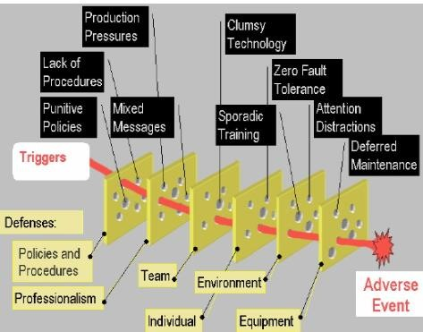
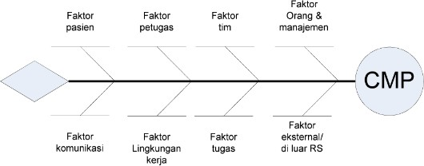
Gambar 1 Swiss Cheese
4. Fish bone
Tiap masalah dapat berkaitan dengan beberapa memberikan dampak pada timbulnya insiden.
faktor yang dapat
Gambar 2 Fish Bones

Slide 10
CONTOH RCA
Kasus : Perawat tertusuk jarum suntik ketika mengambil sampel darah
Klasifikasi insiden
Klasifikasi insiden berdasarkan konsekuensi (concequence) dan likelihood. Concequence menggambarkan seberapa berat dampak dari masalah atau insiden sedangkan likelihood menunjukkan seberapa sering insiden terjadi. Kedua parameter ini mempunyai nilai 1 sampai 5, semakin tinggi angka semakin berat dampak dan semakin sering kejadian. Perkalian antara nilai concequence dan likelihood menunjukkan peringkat insiden, makin tinggi angka, makin tinggi peringkat. Nilai perkalian dikategorikan sebagai berikut :
Extreme (15 – 25)
Besar (8 – 12)
Sedang (4 – 6)
Kecil (1 – 3)
Dalam kasus perawat tertusuk jarum, tingkat concequence adalah 4, karena dampak dari tertusuk jarum termasuk berat (dapat tertular HIV, Hepatitis, dll). Sementara kategori likelihood adalah 5, karena insidens bisa terjadi beberapa kali dalam sebulan. Dari nilai concequence dan likelyhood, maka nilai risikonya : 4 x 5 = 20, termasuk kategori extreme. Kategori ini memenuhi kriteria untuk dilakukan prosedur RCA.
Membentuk tim RCA
Dalam kasus perawat tertusuk jarum anggota tim yang akan melakukan RCA terdiri dari manajer atau kepala keperawatan, manajer mutu RS, koordinator pengendalian infeksi, kepala bagian penunjang medis, kepa bagian K3 RS
Mengumpulkan data
Data dikumpulkan untuk memperoleh gambaran objektif terhadap insiden yang terjadi yaitu perawat tertusuk jarum. Sumber data dari kasus ini terdiri dari :
Catatan medis
Hasil wawancara dengan orang-orang yang terlibat

Slide 11
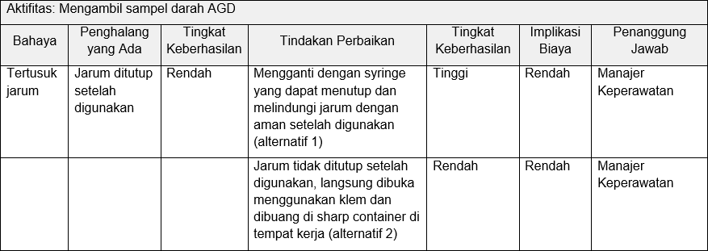
Survey lokasi insidens
Peralatan
Kebijakan dan prosedur organisasi RS
Peraturan atau perundang-undangan
Standar mutu RS
Referensi ilmiah terbaru, dll
d. Memetakan informasi
Pada kasus ini digunakan metode narrative chronology, karena insidens ini merupakan kejadian yang melibatkan pelaku tunggal dan prosesnya tidak kompleks.

Slide 12
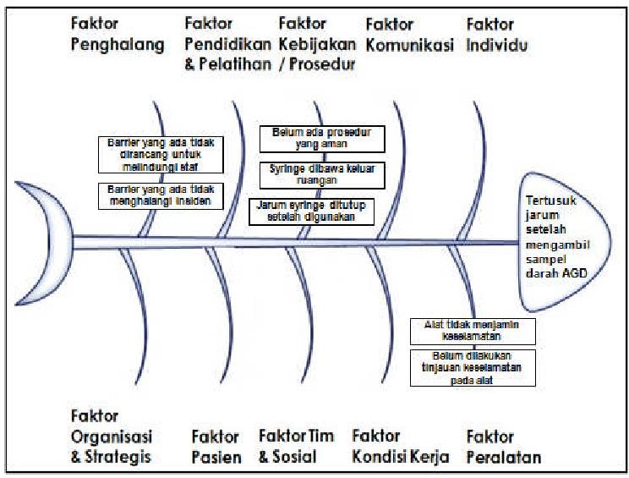
e. Menganalisa faktor-faktor yang berperan dalam terjadinya insiden
Dalam kasus perawat tertusuk jarum digunakan fish bone analysis sebagai berikut:
Dari fish bone analysis diatas, akar masalah dari kasus perawat tertusuk jarum adalah :
Barrier yang ada tidak dirancang untuk melindungi staff (faktor penghalang)
Belum ada prosedur yang aman (faktor kebijakan/prosedur)
Belum dilakukan tinjauan keselamatan pada alat (faktor peralatan)

Slide 13
f. Menyusun rekomendasi penyelesaian masalah
No | Akar masalah | Rekomendasi | Parameter keberhasilan | Penanggung jawab | Waktu penyelesaian
1 | Barrier yang ada tidak dirancang untuk melindungi staff | Mengganti syringe AGD dengan yang bisa menutup dan melindungi jarum dengan aman setelah digunakan (tingkat keberhasilan tinggi) | Seluruh syringe AGD telah diganti dengan yang aman Prosedur penggunaan syringe AGD yang aman telah diberlakukan Seluruh staff perawat telah disosialisaika n dan melaksanaka n 100% prosedur tersebut | Penanggung jawab keperawatan | 30 September 2015
2 | Belum ada prosedur yang aman | Membuat prosedur bagaimana penggunaan | Prosedur penggunaan syringe AGD yang aman | Manajer mutu RS | 30 Agustus 2015

Slide 14
 |  | syringe AGD yang benar dan aman bagi perawat | telah diberlakukan Seluruh staff perawat telah disosialisaika n dan melaksanaka n 100% prosedur tersebut
3 | Belum dilakukan tinjauan keselamatan pada alat | Melakukan analisys keselamatan pada alat syringe AGD | Seluruh perawat telah disosialisasik an tentang profil keselamatan alat Seluruh staff perawat telah disosialisaika n dan melaksanaka n 100% prosedur penggunaan alat yang | Kepala bagian penunjang medis | 15 Agustus 2015

Slide 15
 |  |  | aman

